Slide 1


Муниципальное бюджетное общеобразовательное учреждение
«Ульянковская основная общеобразовательная школа
Кайбицкого муниципального района Республики Татарстан»
В славной Ульянковской школе отряд ЮИД есть…

Slide 2
Всех славных дел ЮИД
не перечесть…
Мы свое призванье не забудем,
О правилах мы всё
расскажем людям!
ПДД важней всего на свете -
Знают это взрослые и дети!
Наш девиз:
Возьми за правило соблюдать Правила!

Slide 3

Цель работы отряда: обеспечение безопасности обучающихся на дорогах села, района.

Slide 4
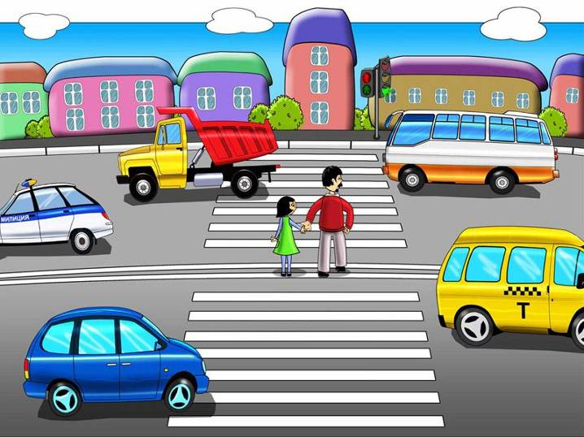
Задачи:
1. Развитие активности детей по формированию ответственности за безопасность своей жизни на дорогах.
2. Активная пропаганда ПДД среди детей для предупреждения ДТП.
3. Привитие навыков общественной работы, ответственности, товарищества через деятельность отряда ЮИД.

Slide 5
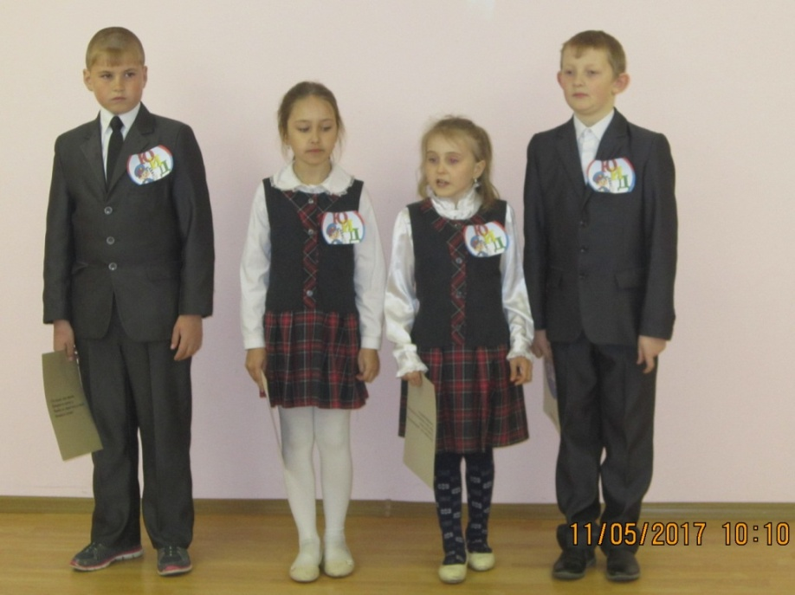

БУДЕМ ЗНАКОМЫ…
  В нашей школе проводится планомерная работа по пропаганде Правил Дорожного Движения и профилактике травматизма среди детей на дорогах.
  С целью проведения такой работы в школе был создан отряд ЮИД «Сигнал» , который активно включился в работу.
  За время его существования им был проведен целый ряд интересных мероприятий:

Slide 6
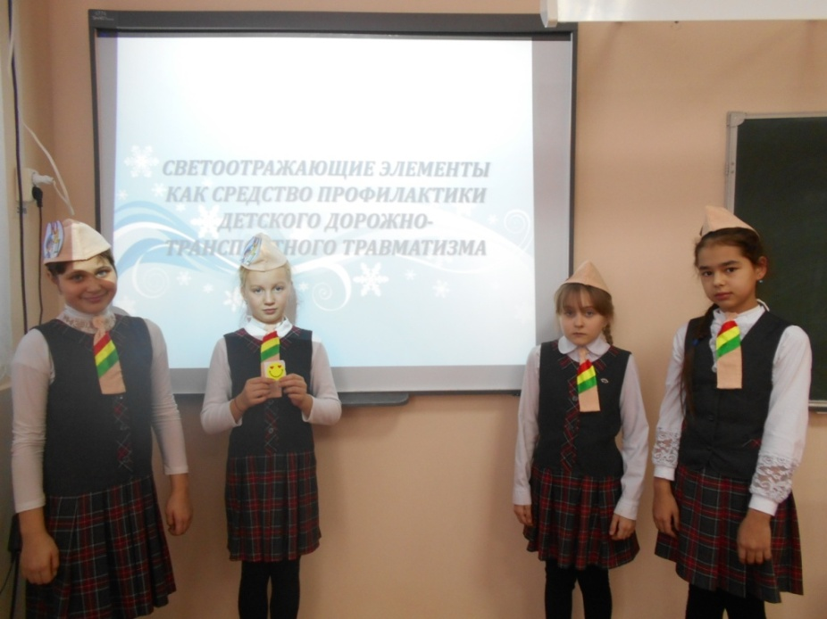
БУДНИ ОТРЯДА…

Slide 7
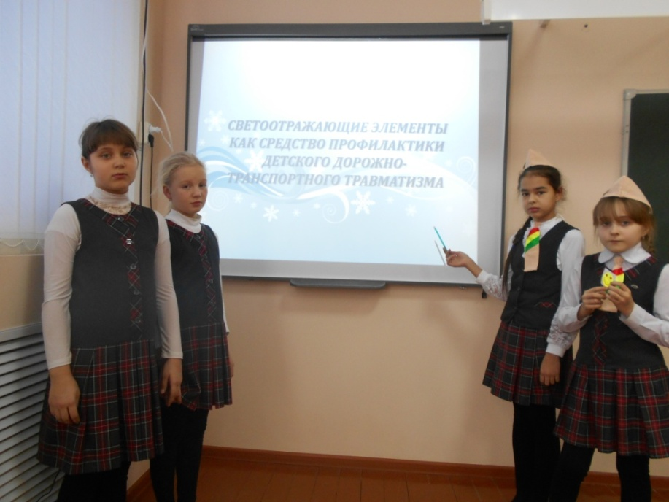
ПРОФИЛАКТИЧЕСКАЯ РАБОТА В ПОДШЕФНОМ
ДЕТСКОМ САДИКЕ «Солнышко»
Ребята из отряда ЮИД проводят профилактическую работу не только внутри своей родной школы , но и в подшефном детском садике ,который несколько лет назад они посещали сами.

Slide 8

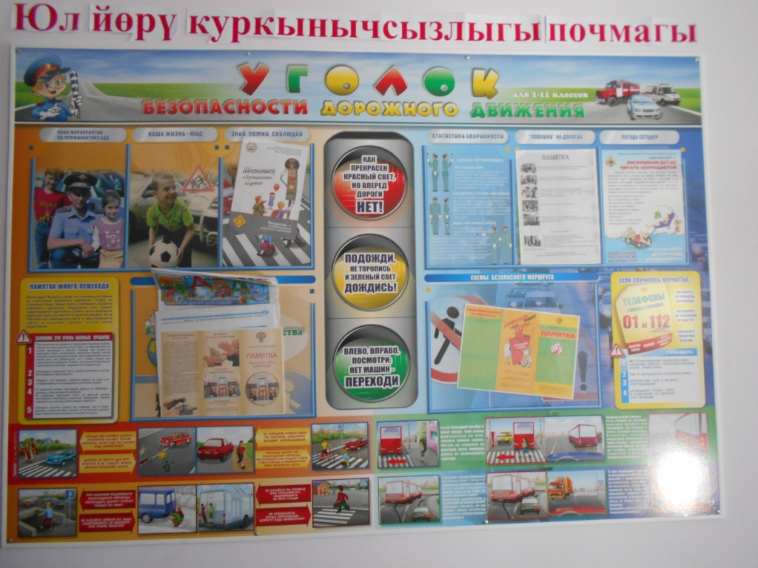
информационный стенд

Slide 9
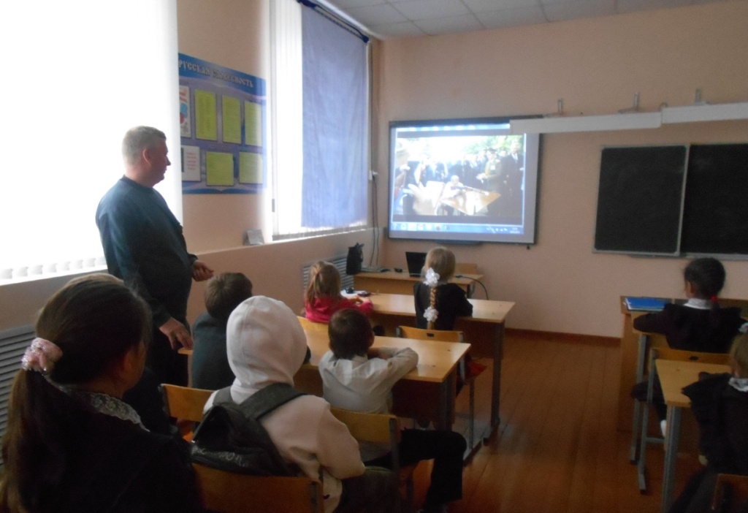
Проведение бесед по ПДД

Slide 10

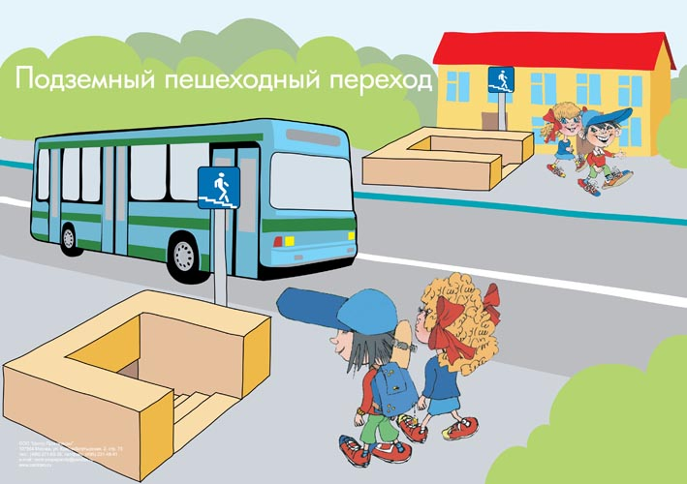
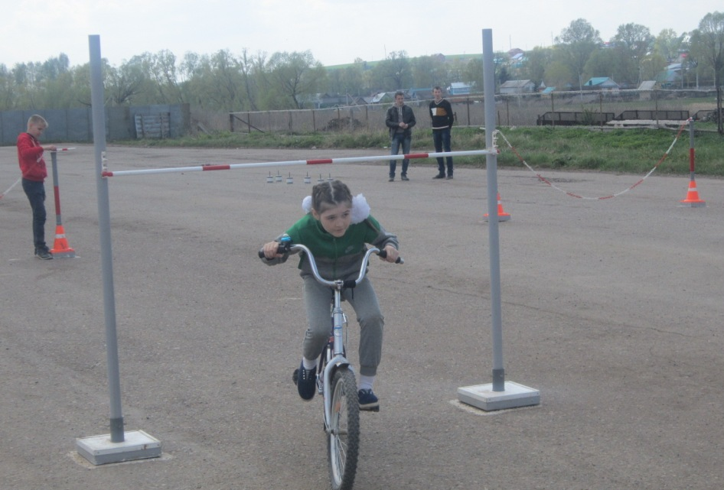
обучение навыкам управления велосипедом

Slide 11
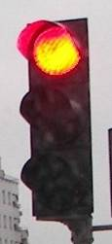
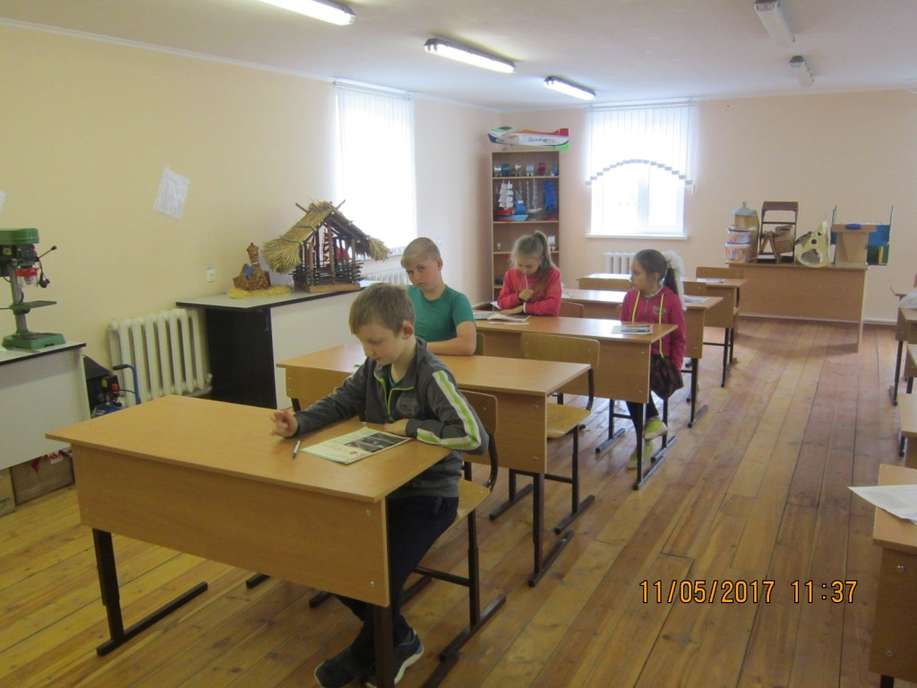
Конкурс «Безопасное колесо»

Slide 12
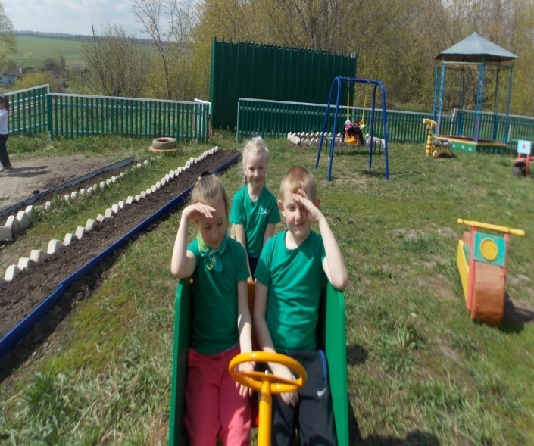
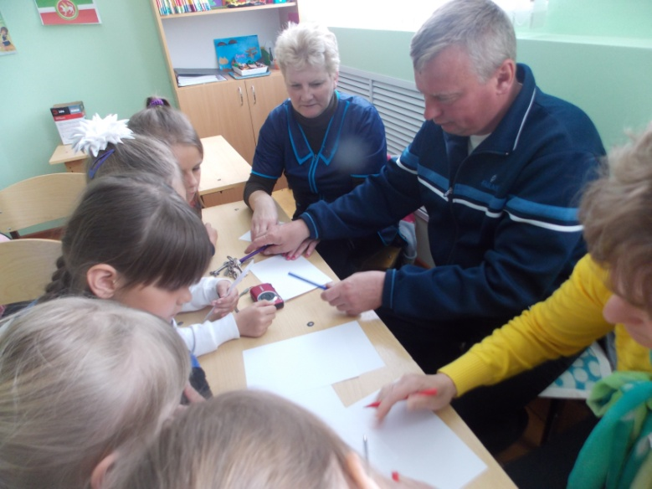
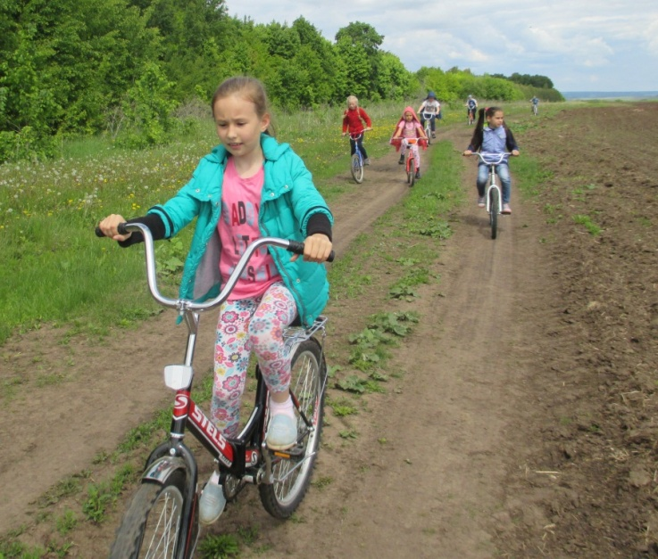
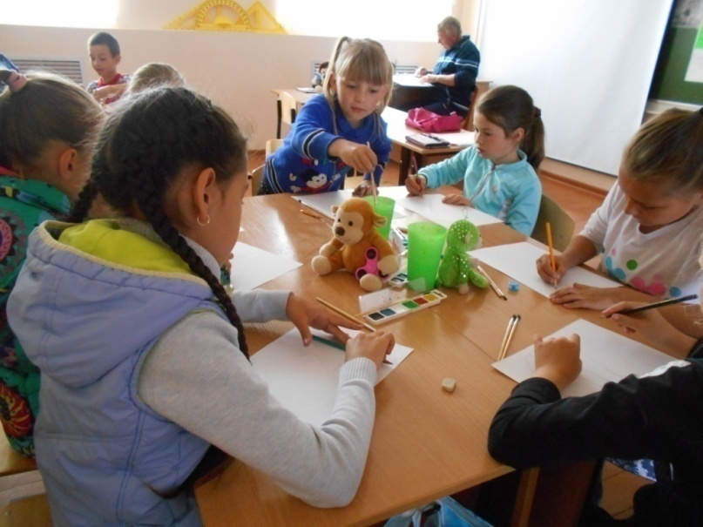
Фотогалерея

Slide 13
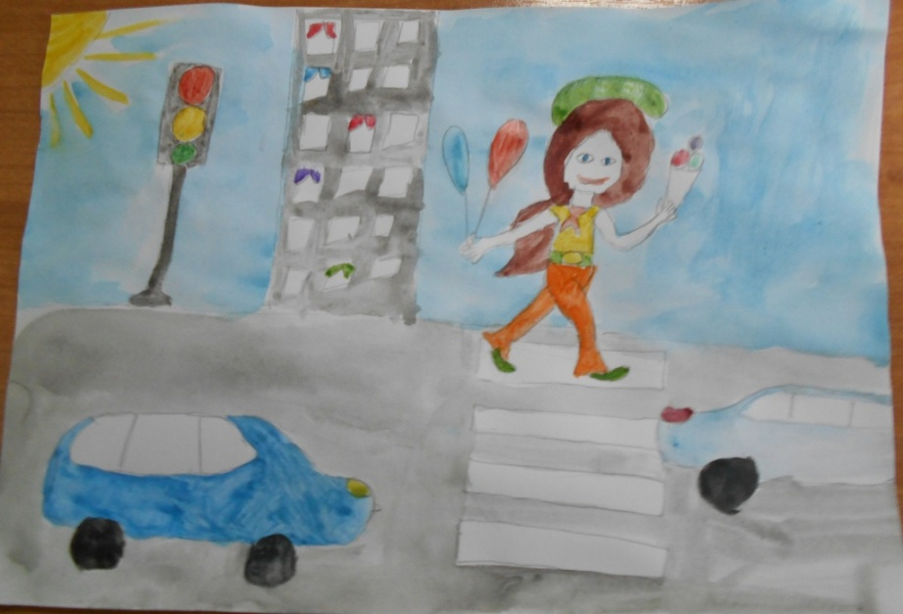
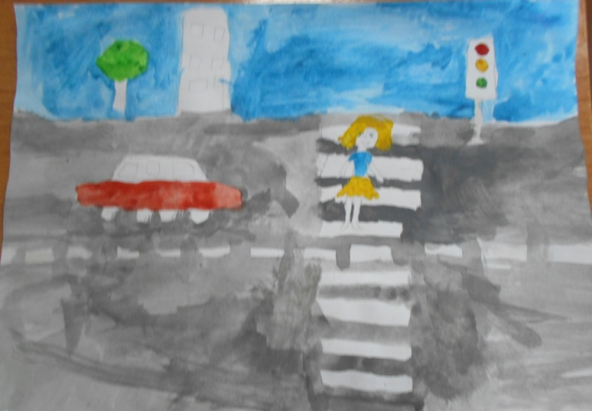
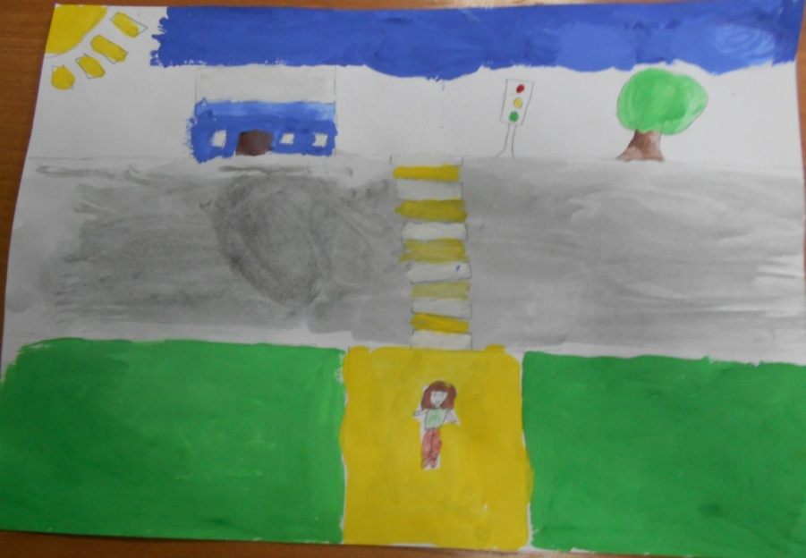
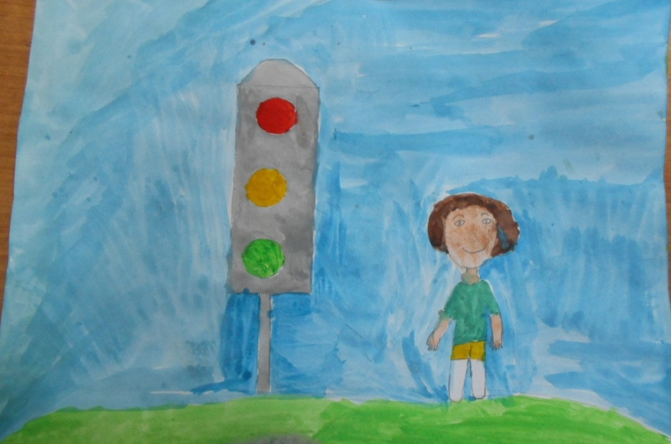
В конкурсе рисунков, посвященных теме “Знай и соблюдай правила дорожного движения”, участвовали ребята 1-7 классов.

Slide 14


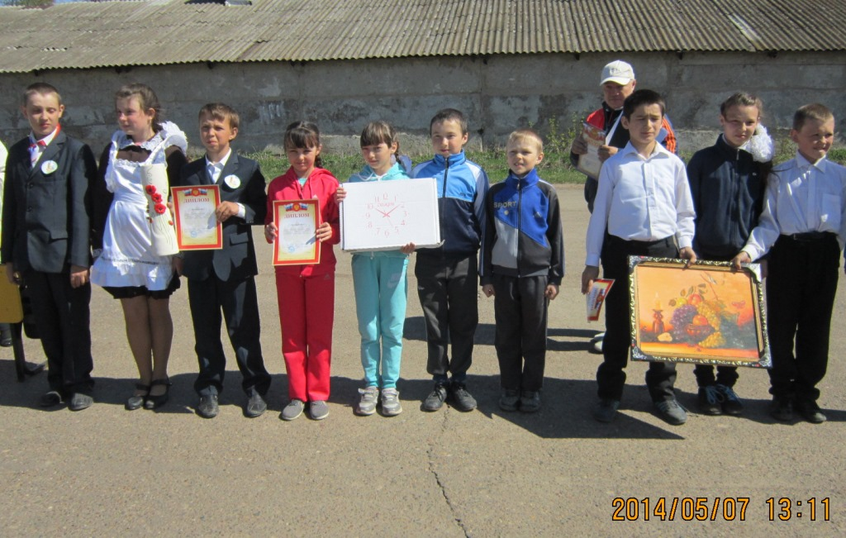
Наши достижения:
Команда ЮИД МБОУ «Ульянковская ООШ» награждена грамотой за 3 место в районном конкурсе - фестивале «Безопасное колесо – 2014» (Конкурс плакатов и презентаций)

Slide 15
